Slide 1
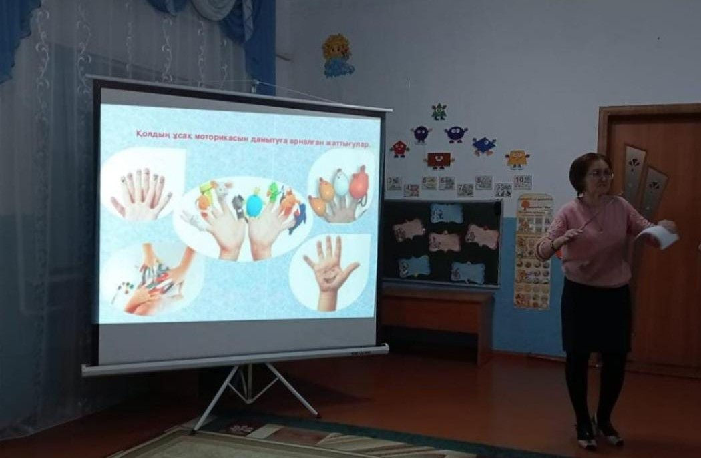
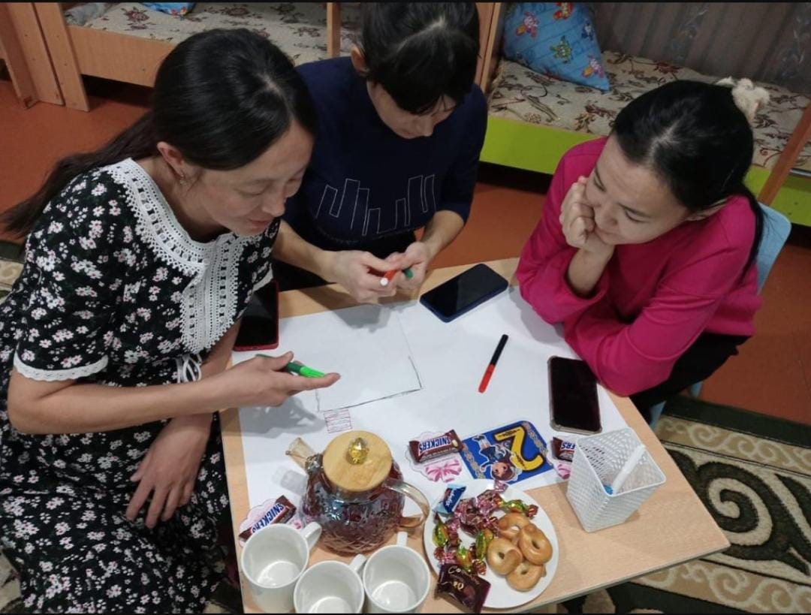
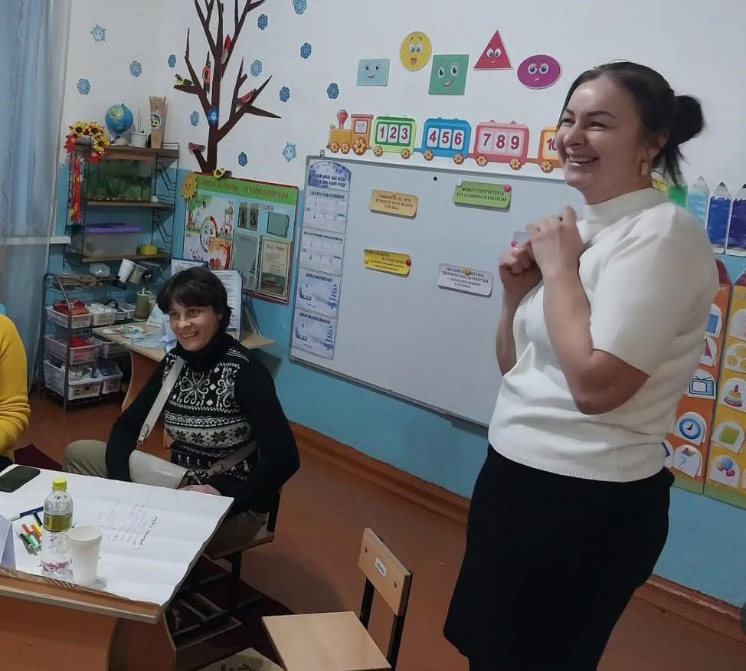
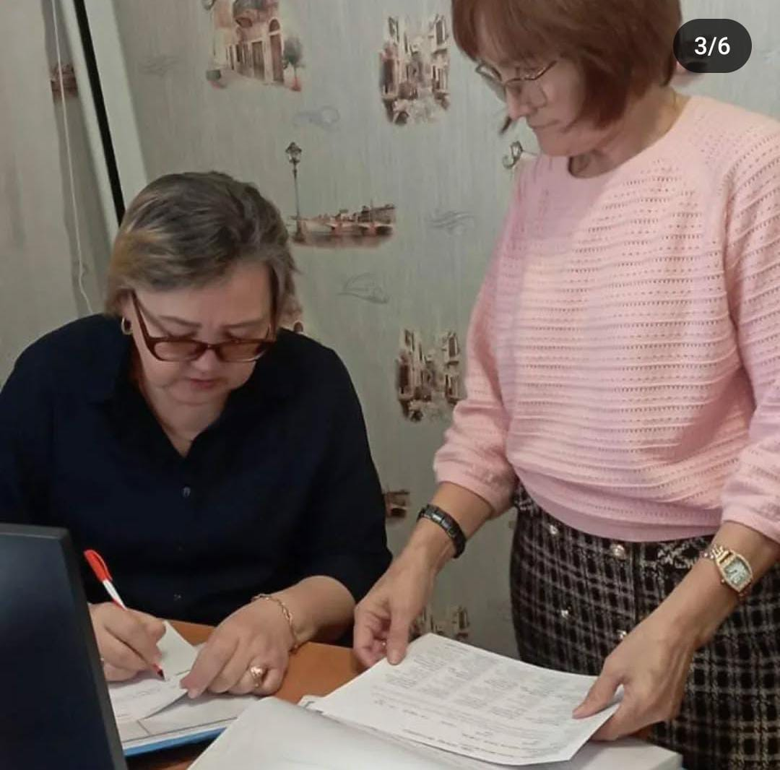
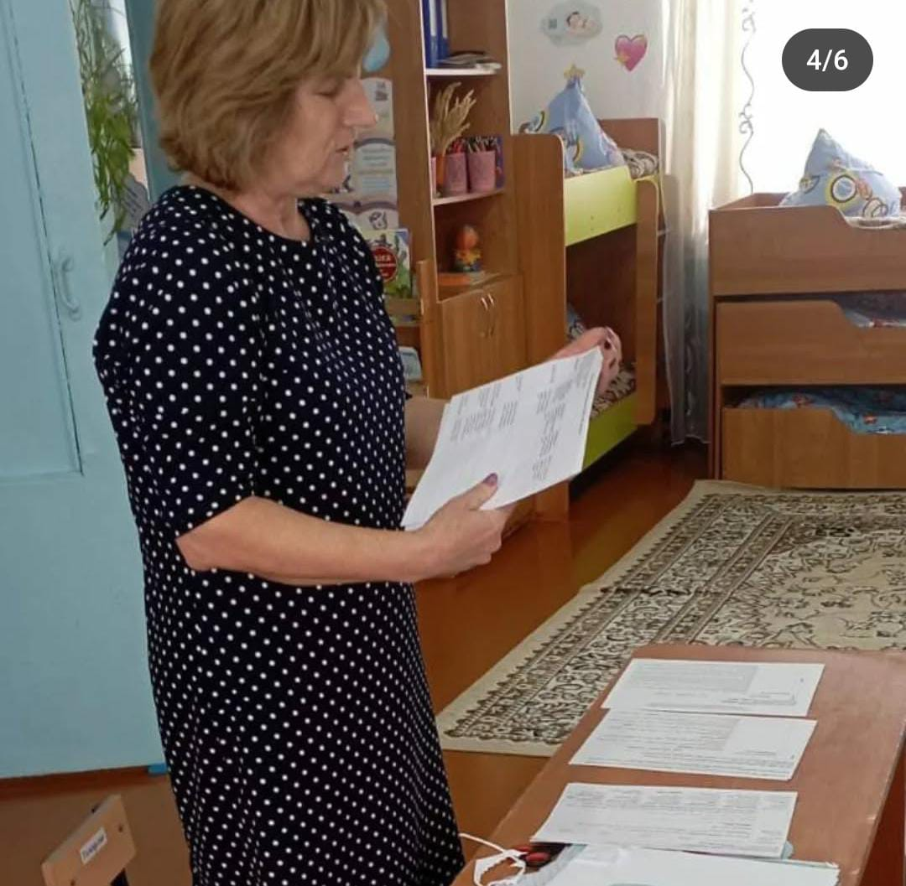
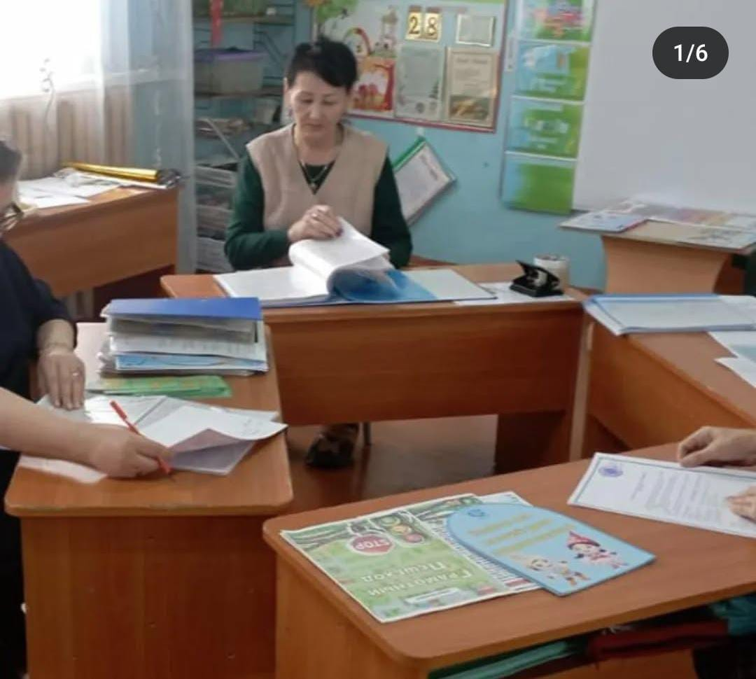
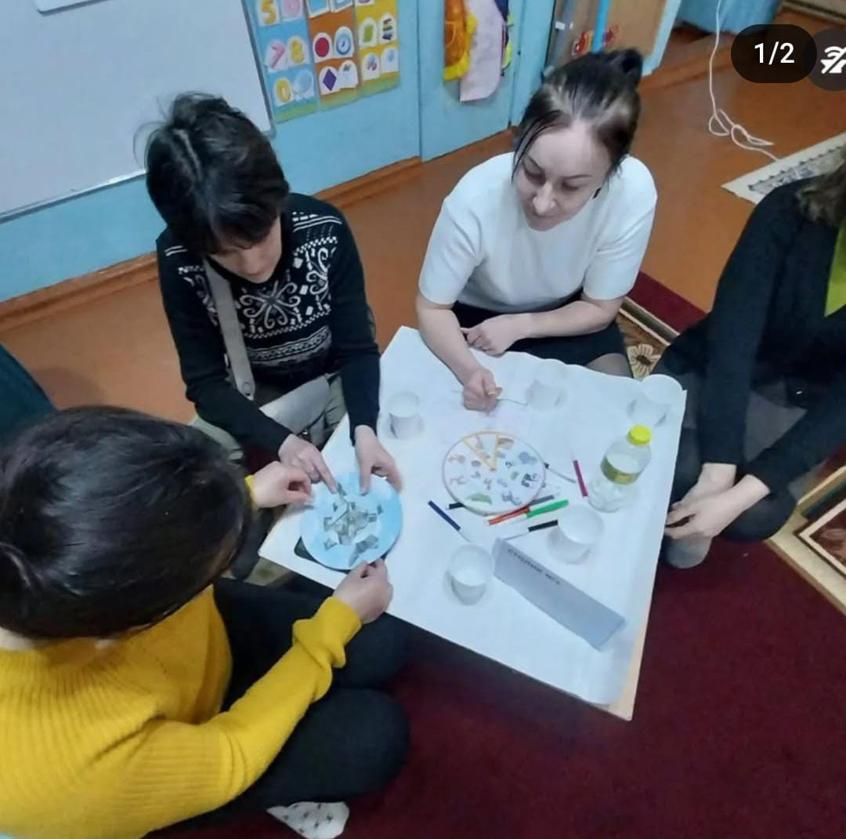
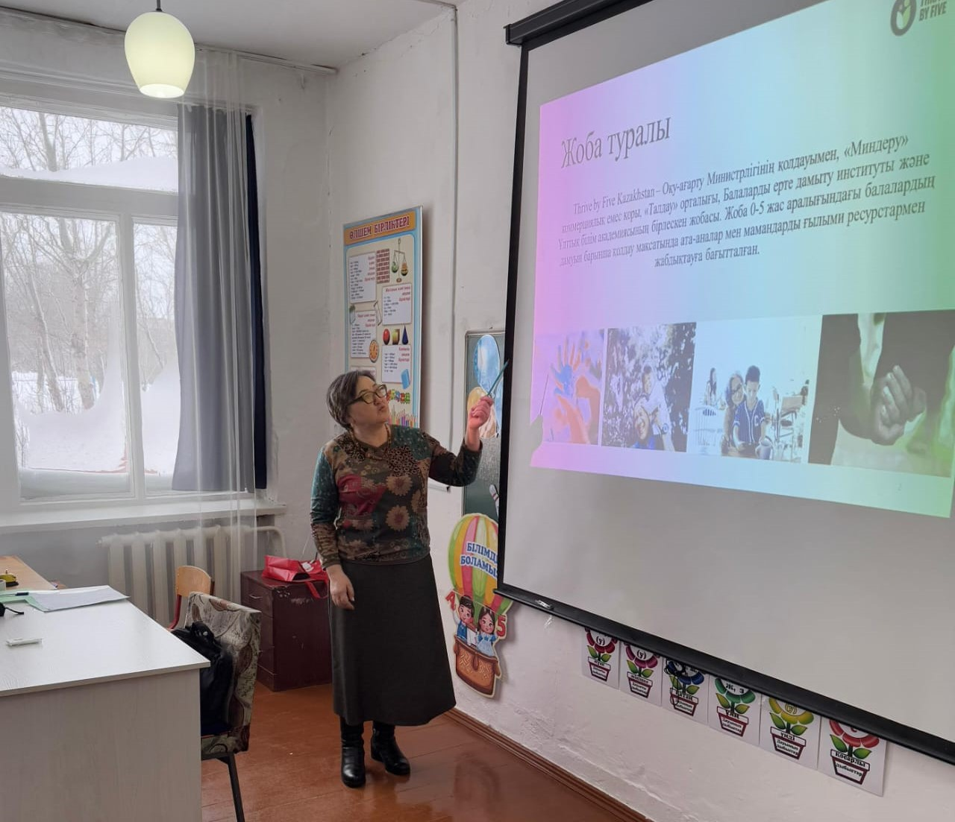
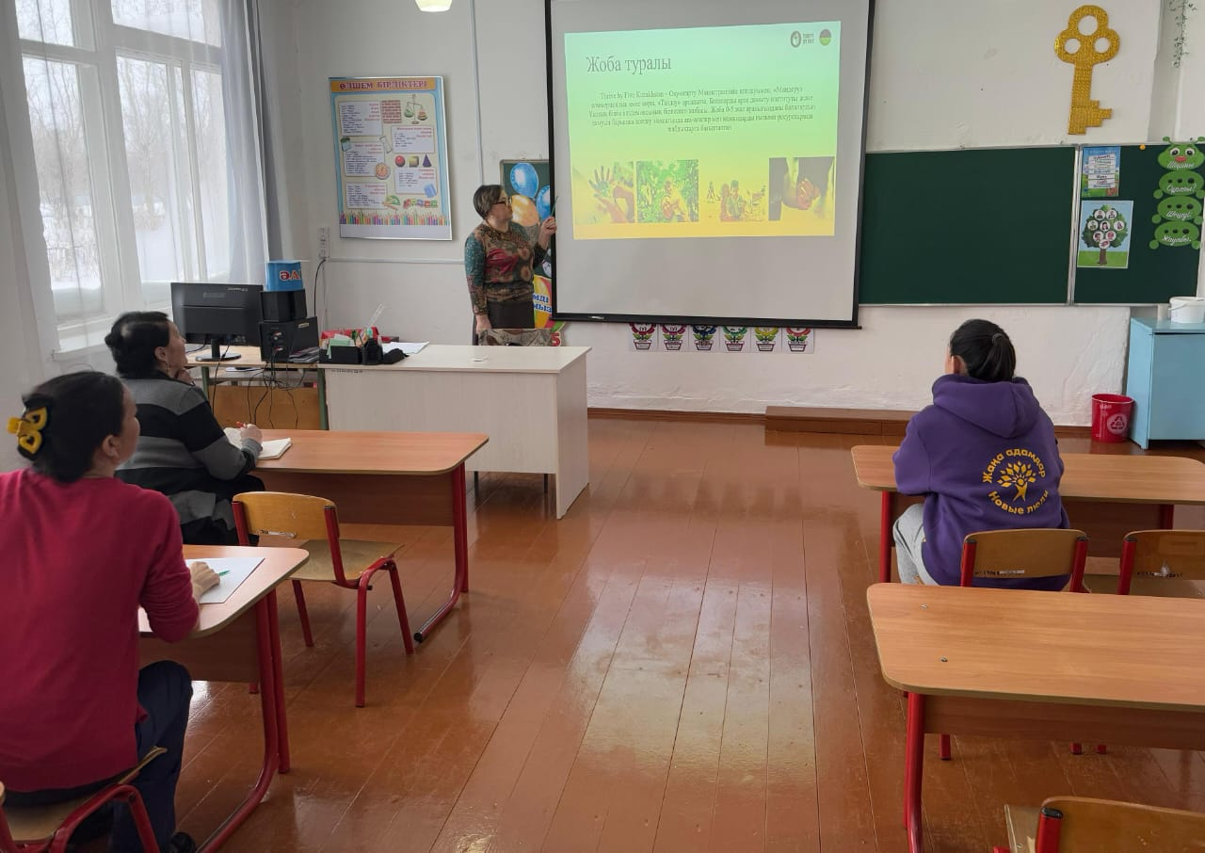
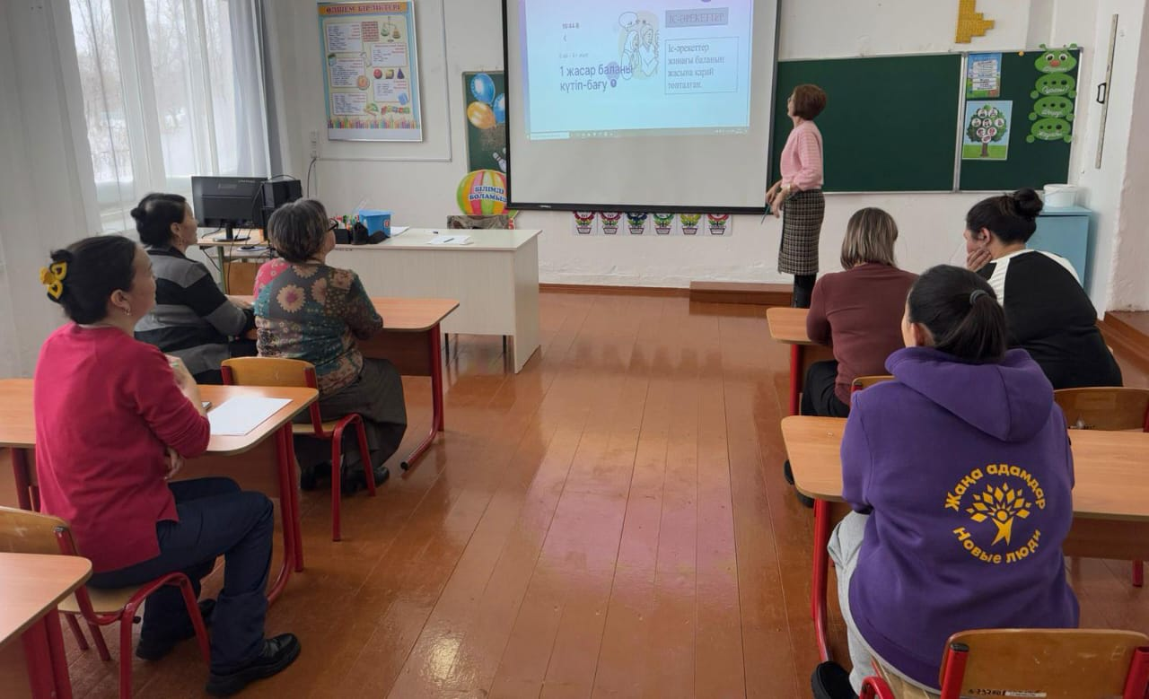
Тасты-Талды ауылының ЖОББМ" КММ жанындағы "Айгөлек" шағын орталығында"Балабақшадағы белсенді өмір арқылы балалардың жан-жақты дамуы" тақырыбында кезекті консультациялық пункттің жұмысы өтті.
http://sc0018.zharkain.aqmoedu.kz/news/open/id-11452173
Согласно плану КПР в группе "Смешарики " прошло родительское собрание «Мировое кафе»
Темы обсуждения: 1. Причины плохой речи детей
2. Факторы успешного речевого развития (пути решения)
3. Учимся играя
Әдіскерлер күніне орай мектеп директоры Мукамажитова К.З. мен директордың оқу ісінің орынбасары Мурзабекова Г.З. мектеп жанындағы "Айгөлек" шағын орталығына барып, тәрбиешілердің жұмыс барысымен танысып, балалары балабақшаға қамтылмаған ата-аналармен жұмыс жасайтын кеңес беру пунктінің жұмысын нақтылап берді. Шағын орталықтың тәрбиешілері Бакирова А.Ж. мен Жилякова Л.В. күнделікті жүргізіліп жатқан жұмыс түрлерін, ата-анамен жұмыс түрлерін, "Біртұтас тәрбие" бойынша қандай жұмыстар жүргізіліп жатыр барлығын кеңінен түсіндіріп, айтып берді. https://www.instagram.com/p/DDG7edXs6g_/?igsh=MTA3dTB6YjBteXJ5OA==
«Тасты-Талды ауылының ЖОББМ» КММ жанындағы «Айгөлек» шағын орталығының ата-аналарға кеңес беру пункті шағын орталыққа қамтылмаған балалардың ата-аналарымен кездесіп, кеңес өткізді. Онда оқу ісінің орынбасары Мурзабекова Г.З мен ш/о тәрбиешісі Бакирова А.Ж. ата-аналарды «Thrive by Five Kazakhstan. Беске дейін үлгер» жобасымен таныстырды. Бұл жоба, ата-аналар мен тәрбиешілерге арналған тегін мобильді қосымша. Бұл қосымшаның пайдасы: бала тәрбиесіндегі көп көмегі тиетін қосымша құрал. КПР ата-аналары үшін пайдалы, жас ата-аналарға қажетті кеңес, ақпараттар бар. 0-5 жас аралығындағы балаларды тәрбиелеу туралы білу өте маңызды. Бұл жоба жұмыста пайдалану үшін пайдалы ақпараттар ұсынады.

